Slide 1

T.C.
İSTANBUL MEDENİYET ÜNİVERSİTESİ
MÜHENDİSLİK VE DOĞA BİLİMLERİ FAKÜLTESİ
ENDÜSTRİ MÜHENDİSLİĞİ BÖLÜMÜ
MAKİNE ÖĞRENMESİ ALGORİTMALARINA DAYALI
HİSSE SENEDİ FİYAT TAHMİNİ
BİTİRME PROJESİ
Hazırlayan
TUNAHAN KAAN KELEŞ
21120606312

Slide 2

İÇİNDEKİLER
1.GİRİŞ
2. LİTERATÜR TARAMASI
3.TEMEL BİLGİLER
4.MATERYAL VE YÖNTEM
5.BULGULAR
6.TARTIŞMA VE SONUÇ
7.KAYNAKLAR VE TEŞEKKÜR

Slide 3






1.GİRİŞ
Finansal piyasalar alanında hangi hissenin hangi zaman aralıklarında nasıl fiyat değişikliği yaptığı araştırılmaktadır.
Bu araştırma sayesinde yatırımcılar; yatırım kararlarını iyileştirilebilir, risk yönetimini daha doğru yaparak stratejik planlarını uygular.
Bu çalışmada VESTEL hisse senedinin 10 yıllık verilerinden yola çıkılarak belirli algoritmalarla model oluşturmaya çalışılmıştır.

Slide 4




2. LİTERATÜR TARAMASI
Literatür taranırken herhangi bir çalışmada metnin başlığı yazarı, yılı, amacı, yöntemi ve sonucu değerlendirilmiştir. Raporda toplam yirmi çalışma taranırken sunumda en çok ön plana çıkan beş çalışma açıklanmıştır.
01
Murat Karabulut, Fatma Cosun (2009) yılındaki çalışmasında Kahramanmaraş İlinde Yağışların Trend Analizi konusunda çalışmışlar ve ay ay yağışların analizi yapılarak belirli modellerle tahmin etmişlerdir.
02
Özlem Akmekçi (2022) yılında Makine Öğrenmesi Algoritmaları Kullanılarak Döviz Kuru Tahmini yapmıştır. (Akmekçi 2022) bu çalışmada farklı kur pariteleri için döviz kuru tahminleri gerçekleştirmiştir.

Slide 5
Gökhan Alagöz (2021) yılındaki çalışmasında makine öğrenmesi algoritmalarına kullanarak kredi kartı riski analizi ile ilgili çalışma yapmıştır. Buradaki amacı gerçekte başarılı (0) veya başarısız (1) olan kredilerin sonucunun tahmin edilmesidir.
03
Serda Selin Öztürk (2021) yılındaki çalışmasında BIST 30 hisseleri kullanılarak performanslarının karşılaştırılması ve uygun portföyler oluşturulmasına dayanır. BIST 30 hisselerinin 1 ay, 2, ay, 3 ay, 4 ay, 6 ay ve 12 aylık fiyatları tahmin edilerek stratejiler oluştrulmuştur.
04
Vasco Veiga Branco, Luis Coreira (2023) yılındaki çalışmalarında tür tehditlerinde makine öğreniminin kullanımı ve koruma analizini araştırmışlar ve sonuç olarak koruma analizinde ML algoritmalarının ne kadar faydalı olduğunu açıklamışlardır.
05

Slide 6
LİTERATÜR TARAMALARI SONUCUNDA
Hisse senedi tahmini performansını artıracak gerekli parametrelerin belirlenmesi
En uygun makine öğrenmesi modellerinin önerilmesi
Modellerden hareketle hangi algoritmanın daha güvenilir olduğunun saptanması
sonuçlarına ulaşılmıştır.

Slide 7

3.TEMEL BİLGİLER
SPK ve KAP
Sermaye Piyasası Kurulu (SPK), Türkiye'de sermaye piyasalarının düzenlenmesi ve denetlenmesinden sorumlu olan kamu kurumudur.
Kamuyu Aydınlatma Platformu (KAP), Türkiye'de halka açık şirketler ve sermaye piyasası araçları ihraç eden diğer kuruluşların kamuyu bilgilendirme yükümlülüklerini yerine getirdikleri elektronik bir sistemdir
BIST (BORSA İSTANBUL)
Hisse senetleri, tahviller, vadeli işlemler, opsiyonlar, emtialar ve diğer finansal araçların alım satım işlemlerinin gerçekleştirildiği bir platform sağlar.

Slide 8
FİNANSAL RAPORLAR
Gelir tablosu, belirli bir dönemde şirketin gelirlerini, giderlerini ve net karını veya zararını gösterir.
Gelir Tablosu
Belirli bir tarihte şirketin varlıklarını, yükümlülüklerini ve özkaynaklarını gösterir.
Bilanço
Nakit Akış Tablosu
Belirli bir dönemde şirketin nakit girişlerini ve çıkışlarını gösterir.
Belirli bir dönemde şirketin özkaynaklarında meydana gelen değişiklikleri gösterir.
Özkaynak Değişim

Slide 9


KORELASYON ANALİZİ
İki veya daha fazla değişken arasındaki ilişkiyi incelemek, bu ilişkinin gücünü ve yönünü belirlemek için kullanılan istatistiksel bir yöntemdir.
Bu çalışmada toplam varlıkların, hacim değerlerinin ve gelir tablosunun korelasyonu yapılmıştır.
Amaç model kararlılığını artırmaktır.
Finansal tablolar bir yılın Mart, Haziran, Eylül ve Aralık aylarında açıklanmaktadır.
Hisse fiyatları ve diğer veriler bir yılda dört kısma bölünüp 2014-2024 yılları alınmıştır.
Örneğin; Aralık ayının bilançosu Aralık, Ocak ve Şubat ayları için kullanılmıştır.

Slide 10
Toplam Varlıkların Korelasyonu
Şirketin sahip olduğu kaynaklar ve ekonomik değerlerdir.
Dönen varlıklar ve duran varlıkların toplamıdır.
Herhangi bir hissenin bir yılda dört kere toplam varlıklar değeri açıklanmaktadır.
Hisse fiyatları üç ayın maksimum verisi, minimum verisi ve ortalaması alınarak hesaplanmıştır.
Sonuçta hisse fiyatı ;
Ortalama alınırsa : 0,938044
Maksimum alınırsa : 0,949379
Minimum alınırsa : 0,912093

Slide 11
Hacim Değerlerinin Korelasyonu
Bir hissenin hacim değeri, belirli bir zaman diliminde (genellikle bir gün) o hisse senedinin alınıp satıldığı toplam birim sayısını ifade eder
Hacim değeri, yatırımcıların bir hisse senedine olan ilgisini ve o hissede ne kadar işlem yapıldığını gösteren önemli bir piyasa metriğidir.
Hacim verileri ile korelasyon değeri Toplam Varlıklar Korelasyonu gibi yapılmıştır.
Hisse fiyatları üç ayın maksimum verisi, minimum verisi ve ortalaması alınarak hesaplanmıştır.
Sonuçta hisse fiyatı ;
Ortalama alınırsa : 0,35879
Maksimum alınırsa : 0,39973
Minimum alınırsa : 0,31135

Slide 12
Gelir Tablosunun Korelasyonu
VESTEL şirketinin 2014 yılından 2024 yılında kadar gelir tablosu kalemleri KAP’tan alınmıştır.
Gelir tablosu kalemlerinde sırasıyla; satış gelirleri, satışların maliyeti, brüt kar, esas faaliyet karı, Finansman Geliri (Gideri), Sürdürülen Faaliyetler Vergi Öncesi Kar(Zarar), Dönem Karı(Zararı) verilerinden oluşmaktadır.
Korelasyon analizi yapılırken sadece dönem karı (zararı) ve hisse fiyat ortalaması olarak hesaplama yapılmıştır.
Alınan hisse fiyatları ve dönem karı(zararı) sonuçlarına göre çıkan korelasyon 0,34599 olarak hesaplanmıştır.

Slide 13

KORELASYON SONUÇLARI
 | TOPLAM VARLIKLAR | HACİM DEĞERLERİ | DÖNEM KARI(ZARAR)
ORTALAMA | 0,938044 | 0,358792 | 0,345996
MAKSİMUM | 0,949379 | 0,399734
MİNİMUM | 0,912029 | 0,311354
Bulunan 3 kategoride toplam yedi korelasyon değeri modele eklenecektir. Bu modele eklemede tekrarlama yapılarak tüm sütunlara aktive edilecektir. (Örneğin dönem karı(zararı) korelasyon değeri tüm satırlarda 0,34559 olarak tekrarlanacaktır.)

Slide 14
ZAMAN SERİLERİ ANALİZİ
Bir zaman serisi, belirli bir kronolojik zaman sırasına göre bir dizi veya sayısal veri noktasıdır.
Zaman serileri bize mevsimsel kalıpları, eğilimleri ve dış etkenlerle olan ilişkileri gösterir.
Özellikle hava durumu raporları, deprem tahmini, astronomi, matematiksel finans gibi gerçek hayat problemlerinde kullanılır.

Slide 15
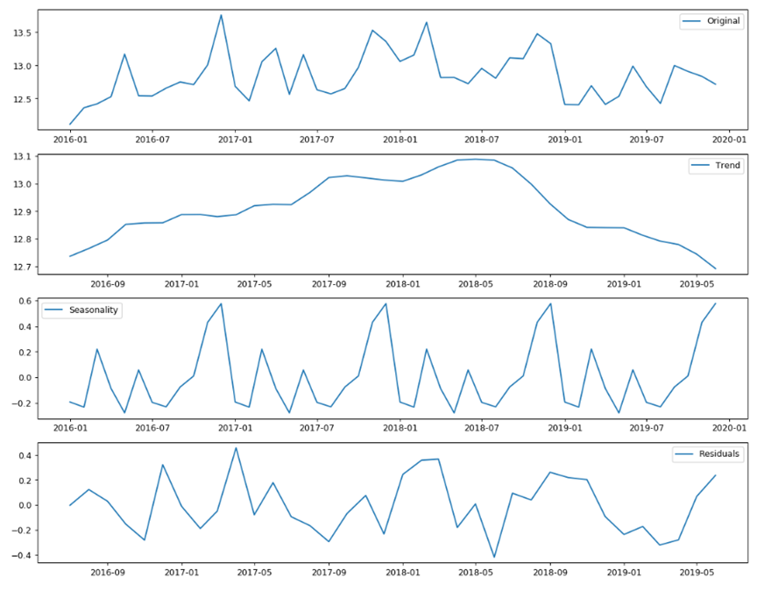
Grafik 3.1. Zaman Serisi Grafikleri

Slide 16
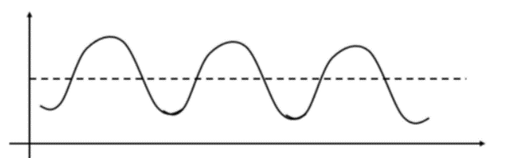
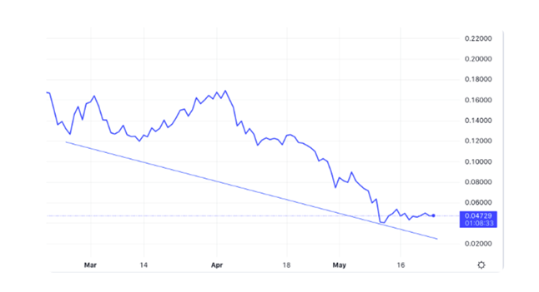
Zaman Serilerinin Bileşenleri
Bir veri kümesini anlamak için zaman serisi analizi teknikler sağlar. Bunlardan en faydalısı veri setinin dört parçaya ayrılmasıdır:
Grafik 3.2. Durağan Veri seti [Keskin M.V., 2019]
Grafik 3.3. Trendli Veri seti [Keskin M.V., 2019]

Slide 17
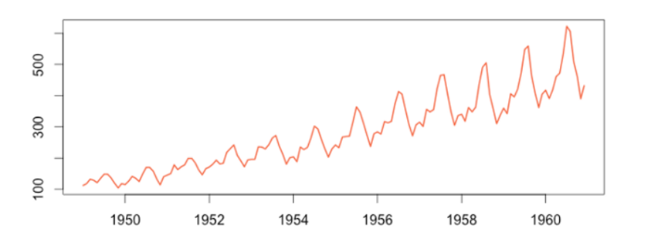
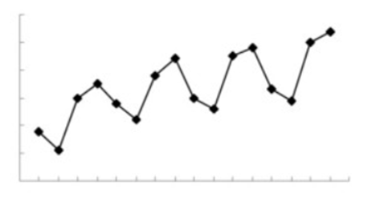
Grafik 3.4. Mevsimsellik Grafiği [Keskin M.V., 2019]
Grafik 3.5. Döngüsellik olan veri seti [Keskin M.V., 2019]

Slide 18
4.MATERYAL VE YÖNTEM
Hisse senedi fiyat tahmini yapmak için ise birçok farklı yöntem kullanılmaktadır.
Bu çalışmada zaman serisi analizlerinden yola çıkılarak veri incelenmiştir.
ML(Makine Öğrenmesi) algoritmalarından LSTM(Long Short Term Memory) ve ExtraTrees kullanılmıştır.
Elde edilen tahmin modeli doğruluk oranlarının karşılaştırılması hedeflenmiştir.

Slide 19
MAKİNE ÖĞRENMESİ(ML)
ML, istatistiksel yöntemler kullanarak büyük miktarda veriyi analiz eder ve bu verilerden anlamlı kalıplar çıkarır.
Makine Öğrenmesi Algoritmaları
Denetimli Öğrenme(supervised learning)
Denetimsiz Öğrenme(unsupervised learning)
Pekiştirmeli öğrenme (reinforcement learning)
Denetimli Öğrenme (Supervised Learning)
Doğrusal Regresyon (Linear Regression)
Lojistik Regresyon (Logistic Regression)
Destek Vektör Makineleri (SVM)
Karar Ağaçları (Decision Trees)
Rassal Ormanlar (Random Forests)
K-En Yakın Komşu (K-Nearest Neighbors, KNN)
Yapay Sinir Ağları (Artificial Neural Networks)

Slide 20
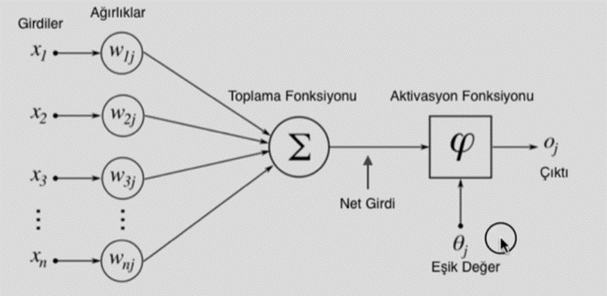
YAPAY SİNİR AĞLARI
Yapay sinir ağları, birçok nöron adı verilen birimlerden oluşur.
Her bir nöron, girdi verilerini alır, bu verileri işler ve bir çıkış üretir.
Bir girdi katmanı, bir veya daha fazla gizli katman (hidden layer) ve bir çıkış katmanı bulunabilir.
Yapay sinir ağları, öğrenme süreci boyunca ağırlıkları ve eğimleri ayarlayarak veriler arasındaki ilişkileri öğrenir.
Şekil 4.1. Yapay Sinir Ağı [Keskin, M.V., 2019]

Slide 21
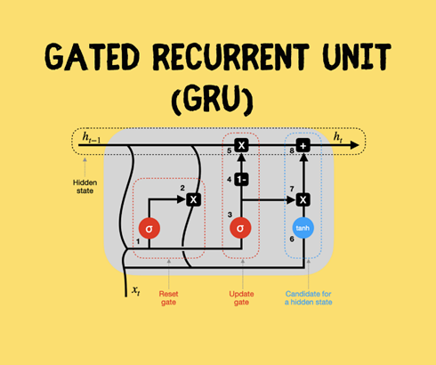
RNN(Recurrent Neural Network)
Recurrent Neural Network (RNN), sıralı veri üzerinde işlem yapabilen bir yapay sinir ağı türüdür. Sıralı bir veri girişini işler ve belirlenen modeldeki şekilde verileri dönüştürerek bir tahmin ortaya Koyar.
RNN’ler içinde sıklıkla kullanılan iki yapı vardır :
Gated Recurrent Unit (GRU) : Gizli katmanlarda kullanılan bir tür tekrarlayan sinir ağı (RNN) hücresidir.
Şekil 4.2. GRU Yapısı [Tirendaz Akademi, 2024]

Slide 22
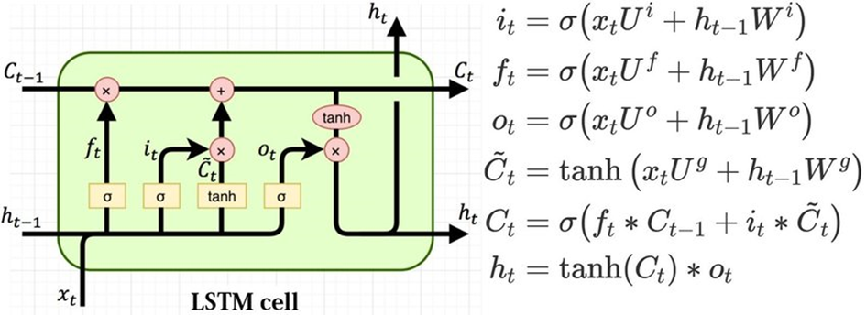
Long – Short Term Memory (LSTM): Derin öğrenme alanında özellikle zaman serileri ve doğal dil işleme gibi sekans verileri üzerinde etkili bir şekilde çalışabilen bir tür rekürrent sinir ağı (RNN) modelidir.
LSTM, özellikle uzun vadeli bağımlılıkları ele alabilen ve aynı zamanda kısa vadeli dalgalanmalara da duyarlı olan bir yapıya sahiptir.
Şekil 4.3. LSTM Yapısı [Tirendaz Akademi, 2024]

Slide 23

RANDOM FOREST
Birden çok karar ağacının bir araya getirilerek değerlendirilmesini kapsar.
Değişkenler random subspace yöntemi ile rastgele seçilir.
ExtraTrees(Extremely Randomized Trees)
Karar ağaçlarının bir araya getirilmesini sağlar ve bu ağaçların varlığını birleştirerek daha güçlü ve genel yapılabilir modeller üretir.
Özellikle rastgelelik faktörünü artırarak modelin çeşitliliğini ve dolayısıyla performansını artırır.

Slide 24
DERİN ÖĞRENME
Derin öğrenme (deep learning), 2000 yılarının başında konuşulmaya başlayan makine öğrenmesinin çok popüler alt disiplinlerinden biridir.
Yapay sinir ağları gibi algoritmaların kullanılarak karmaşık veri yapılarından öğrenme yeteneğine sahip bir yapay zeka alt dalıdır.
Tensorflow ve Keras
TensorFlow, Google tarafından geliştirilen açık kaynaklı bir makine öğrenimi ve derin öğrenme kütüphanesidir. Derin Öğrenme modellerinin oluşturulmasında etkilidir.
Keras ise, özellikle derin öğrenme modellerinin oluşturulması için kullanılan bir yüksek seviye derin öğrenme kütüphanesidir.

Slide 25
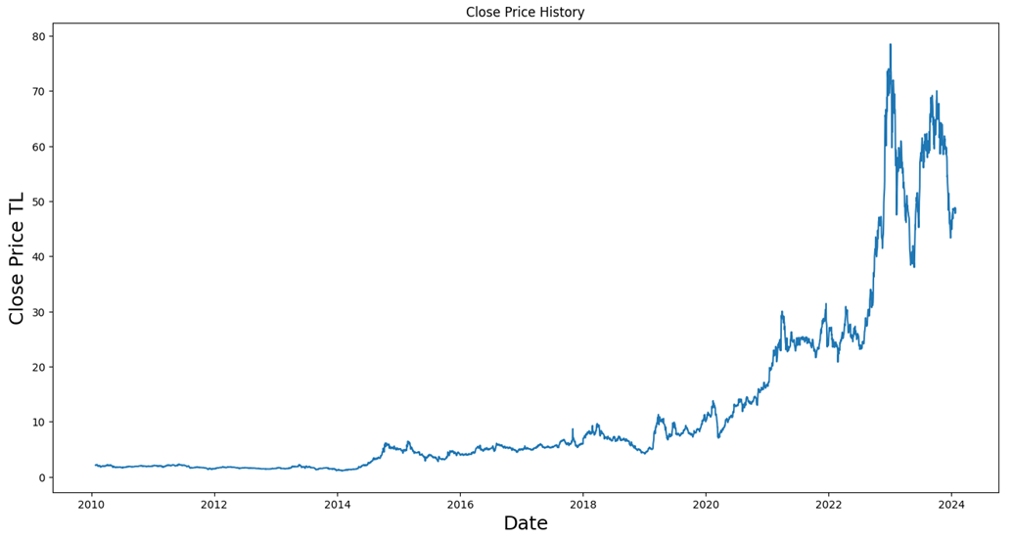
4.BULGULAR
Bu çalışmamızda LSTM ve ExtraTress algoritmaları kullanılarak VESTEL hisseleri model kurmaya ve tahmin yapılmaya çalışılmıştır. Normalde kullanılan veri seti 2674 satır ve 7 sütundan oluşmuştur.
Başlangıçta grafik:
Grafik 4.1. Mevcut Veri Seti Plot Grafik

Slide 26
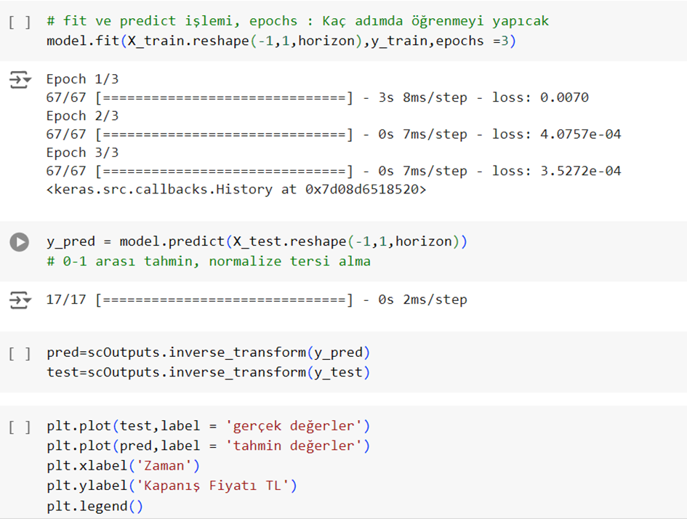
LSTM MODELİ
Grafik 4.2. Model fit işlemi kod gösterimii
LSTM modeli uygunluk işlemi (model.fit) üç kere tekrarlanır.
Burada doğruya yaklaşmak için fit işleminin üç kere tekrarlanması denenerek kararlaştırılmıştır.
Modeldeki fit işlemi sonuçları 0.0070, 4.0757e-04, 3.52720e-04 olarak hesaplanmıştır.

Slide 27
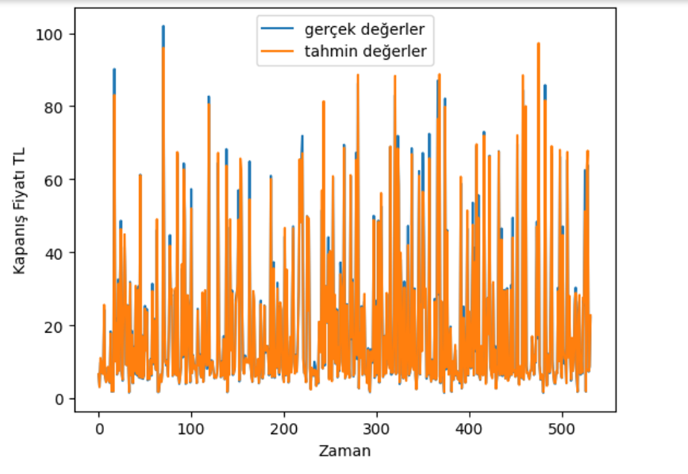
Grafik 4.3. Model ile oluşan Veri Seti Plot Grafik

Slide 28
RMSE VE TAHMİN MODELİ
 | LSTM MODEL
HATA ORANI | 0,0412750
ACCURACY | 0,95870
RMSE | 0,001898

Slide 29
EXTRATREES MODELİ
ExtraTrees (Extremely Randomized Trees) olarak bilinen, bir topluluk (topluluk) öğrenme yöntemidir.
VESTEL hisse senedi fiyatı modeli için kullanılan bir diğer çalışma ExtraTrees algoritmasıdır. Bu algoritmaya göre, LSTM algoritmasındaki gibi 10 günlük veriler alınıp inputs diye isimlendirilip 11.gün outputs diye isimlendirilir.
X inputs olarak Y outputs olarak alınır ve train, test olmak üzere ayrılır.
Model ExtraTreesRegressor işlemi ile oluşturulur.

Slide 30
RMSE VE TAHMİN MODELİ
 | LSTM MODEL
HATA ORANI | 0,0412750
ACCURACY | 0,976001

Slide 31
6.TARTIŞMA VE SONUÇ
Bu çalışmada, VESTEL şirketinin hisse senedi fiyatının tahmin edilmesi için bir RNN yapısı olan LSTM modelleme yaklaşımı ve Random Forest yapısı olan ExtraTrees modeli kullanılarak analizler yapılmıştır.
LSTM modeli yapılırken şirketin KAP’a bildirdiği finansal tablolardan yola çıkılarak toplam varlıklar, hacim değişimi, dönem karı verileri alınmıştır. Bu veriler ile korelasyon analizi yapılarak artış azalış incelenmiş ve modele uyarlanmak amaçlanmıştır.
Yapılan analizler sonucunda, geçmiş verilere dayalı olarak VESTEL şirketinin hisse senedi doğruluk (accuracy) oranı LSTM için 0,95870 olurken ExtraTrees algoritması için doğruluk (accuracy) değeri 0,976001 olarak bulunmuştur.
Bu sonuçlarla ExtraTrees algoritması VESTEL hisse senedi fiyat modeli oluşturmada daha başarılı çıkmıştır.

Slide 32
6.KAYNAKÇA
Akmekçi Ö., 2022, Makine Öğrenmesi Algoritmaları Kullanılarak Döviz Kuru Tahmini, Master of Arts in Economics, Thesis submitted to the Institute for Graduate Studies in Social Sciences
Alagöz G., 2021, CREDIT RISK ANALYSIS USING MACHINE-LEARNING ALGORITHMS, THE REPUBLIC OF TURKEY BAHCESEHIR UNIVERSITY, MASTER OF INDUSTRIAL ENGINEERING
Branco V.V., Coreira L., 2023, Tür tehditlerinde makine öğreniminin kullanımı ve koruma analizi
ÇOBANOV, M., 2017, Python ile zaman serisi, https://mertcobanov.medium.com, [Ziyaret Tarihi : 23 Ocak 2024]
Karabulut M., Cosun F., 2009, Kahramanmaraş İlinde Yağışların Trend Analizi, COĞRAFİ BİLİMLER DERGİSİ CBD 7 (1), 65-83
KESKİN, M.V., 2019, veri biliminde zaman serileri, https://miuul.com/not-defteri/veri-biliminde-zaman-serileri, [Ziyaret Tarihi : 23 Ocak 2024]

Slide 33
Öztürk S.S., 2021, BIST 30'UN PERFORMANSLARININ Karşılaştırılması MAKİNE ÖĞRENİMİ ALGORİTMALARINI KULLANARAK PORTFÖYLER, FINANCIAL ECONOMICS MASTER’S DEGREE PROGRAM, İSTANBUL BİLGİ UNIVERSITY INSTITUTE OF GRADAUTE PROGRAMS
Tirendaz Akademi, Makine Öğrenmesi, Keras ve Tensorflow, https://tirendazakademi.medium.com, [Ziyaret Tarihi : 23 Ocak 2024]

Slide 34
TEŞEKKÜRLER

